Slide 1

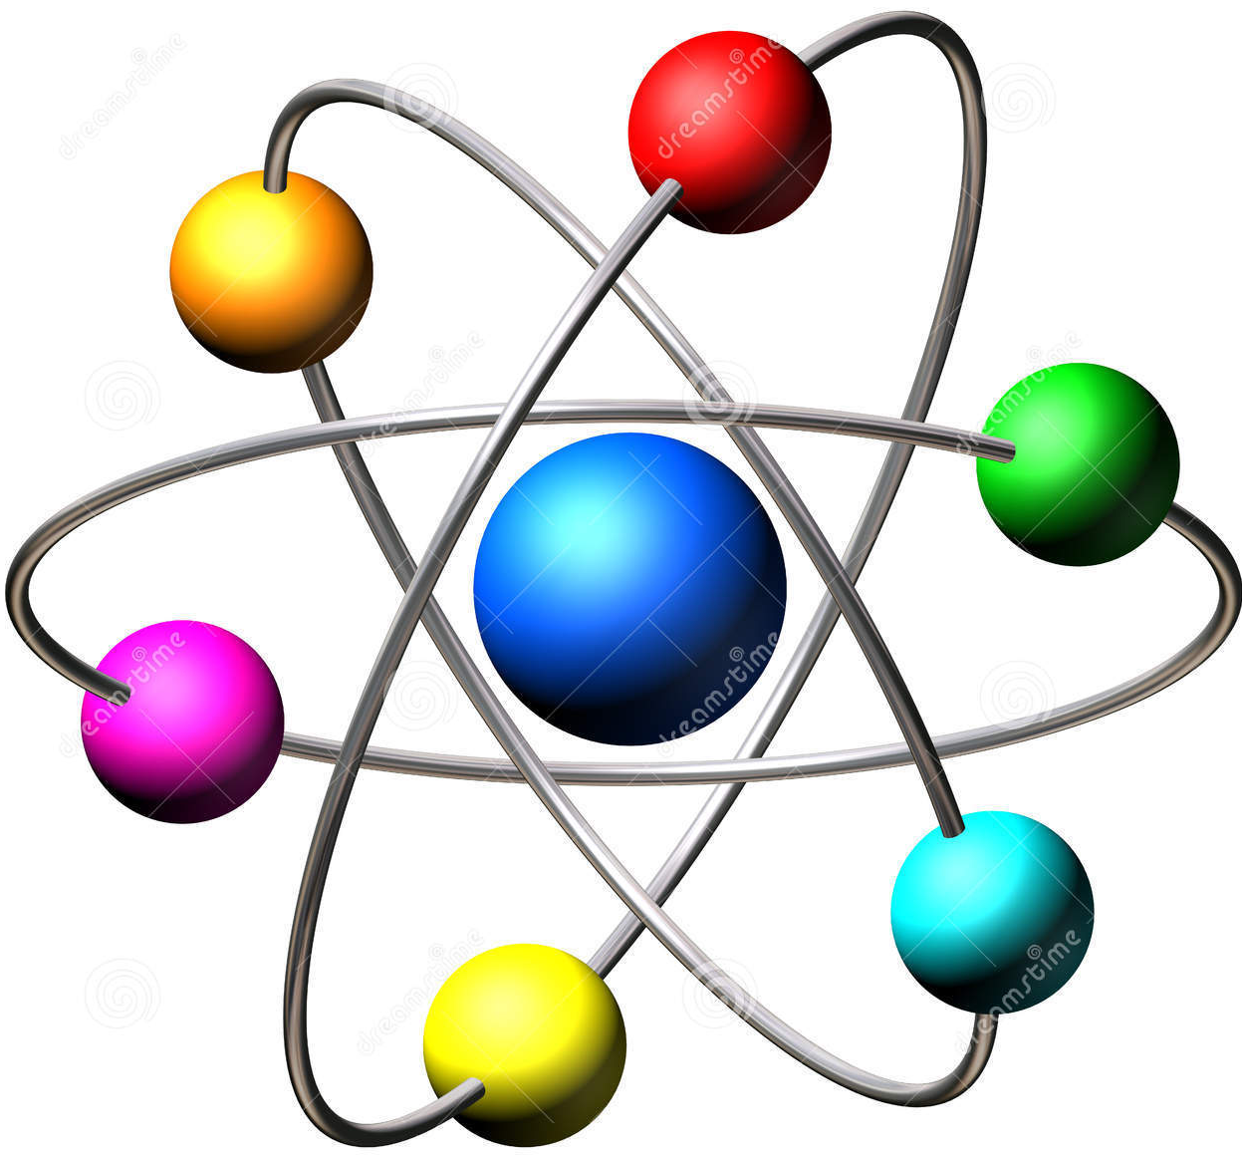
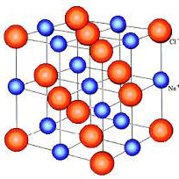
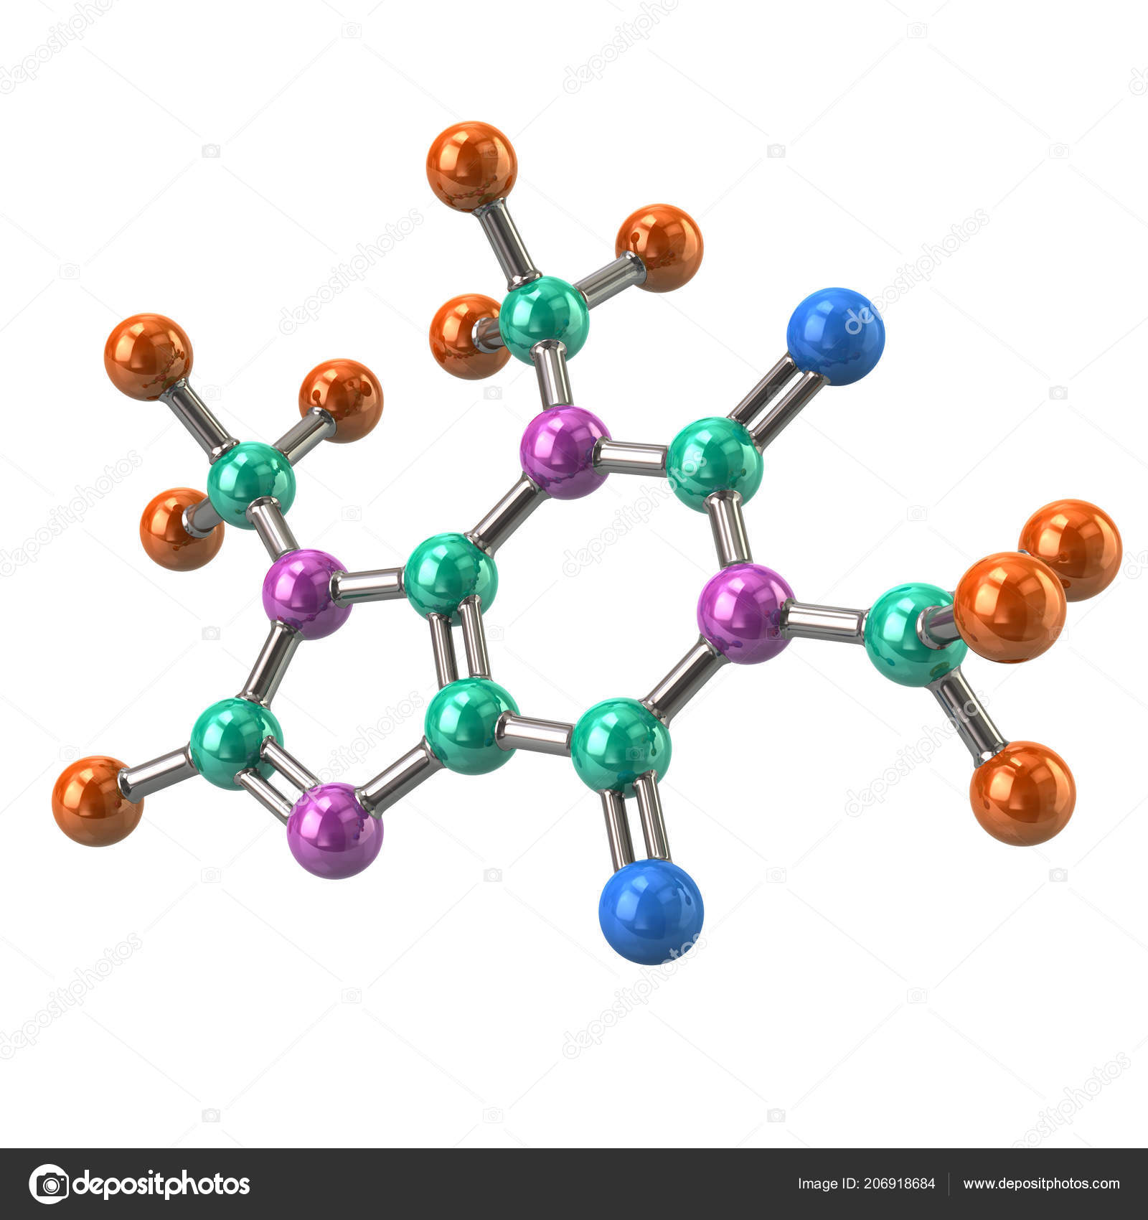
F I Z I K A
6-sinf
MAVZU: MODDA TUZILISHI HAQIDA DEMOKRIT, AR-ROZIY, BERUNIY VA
IBN SINO TA’LIMOTLARI
O‘qituvchi: Hamidova Zaynura Ramazanovna

Slide 2
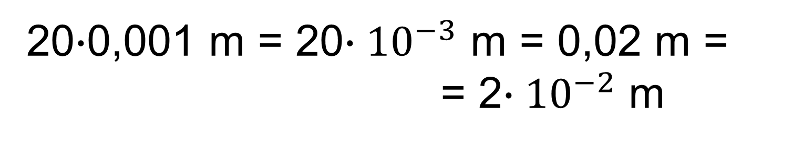
Takrorlash
Qo‘shimcha birliklar bilan ishlash
20 mm =
20$∙$0,001 m = 20$∙{10}^{−3}$ m = 0,02 m =
= 2$∙{10}^{−2}$ m
45 kg = 45$∙$1000 g = 45$∙{10}^{3}$ g = 45 000 g

Slide 3
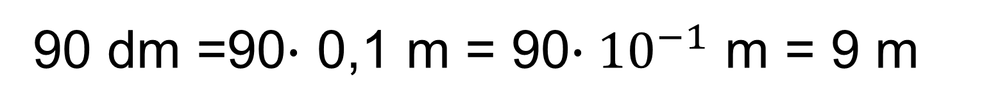
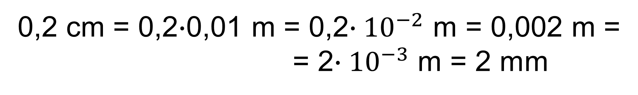
Takrorlash
Qo‘shimcha birliklar bilan ishlash
0,2 cm = ? mm
0,2 cm = 0,2$∙$0,01 m = 0,2$∙{10}^{−2}$ m = 0,002 m =
= 2$∙{10}^{−3}$ m = 2 mm
90 dm = ? m
90 dm =90$∙$ 0,1 m = 90$∙{10}^{−1}$ m = 9 m

Slide 4
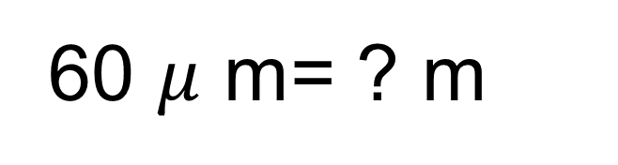
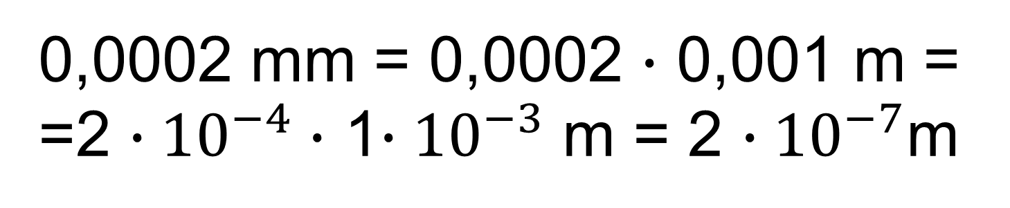
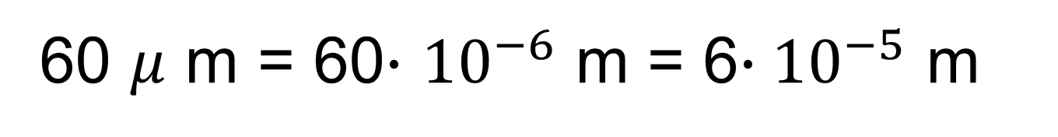
Takrorlash
Qo‘shimcha birliklar bilan ishlash
0,0002 mm = ? m
0,0002 mm = 0,0002 $∙$ 0,001 m =
=2 $∙{10}^{−4}$ $∙$ 1$∙{10}^{−3}$ m = 2 $∙{10}^{−7}$m
60 $μ$ m= ? m
60 $μ$ m = 60$∙$ ${10}^{−6}$ m = 6$∙{10}^{−5}$ m

Slide 5
MODDALAR TUZILISHI
Suv murakkab modda
Suyuq
Qattiq
Gaz
Muz
Bug‘
Suv

Slide 6
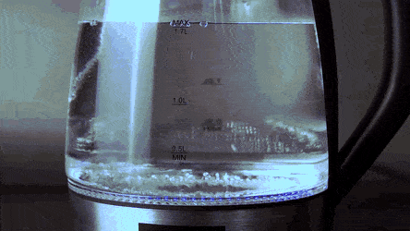
MODDALAR TUZILISHI
Suv nima sababdan bug‘lanib ketadi?
Suv va muz tuzilishida qanday farq bor?

Slide 7
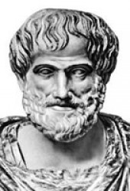
Modda tuzilishi
Modda tuzilishi haqidagi dastlabki tushunchalar yunon olimi Demokritga tegishli edi. Unga ko‘ra hamma narsalar juda mayda zarralar - atomlardan tashkil topgan.
Demokrit
(mil.avv 460-370)

Slide 8
Modda tuzilishi
Moddaning eng kichik zarrasi - atom bo‘laklarga bo‘linmaydi deb qaralgan.
Atom so‘zi yunoncha “bo‘linmas bo‘lakcha” degan ma’noni bildiradi.
Demokritning yozgan asarlari bizgacha yetib kelmagan.

Slide 9
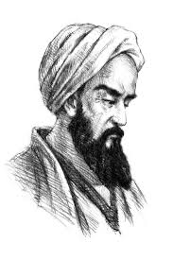
Modda tuzilishi
Abu Bakr Ar-Roziy jami 184 ta asar yozib qoldirgan bo‘lib, barcha sohalarda ijod qilgan.
U yunon olimlarining atom haqidagi qarashlarini rivojlantirib, atom ham bo‘linishi mumkinligini aytdi.
Abu Bakr Ar-Roziy
(865-925-y)

Slide 10
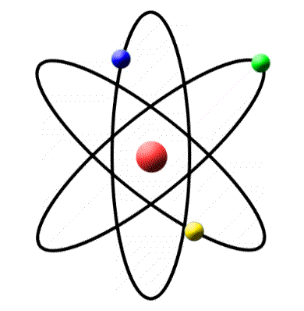
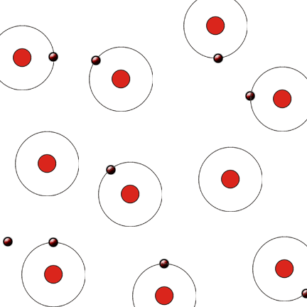
Modda tuzilishi
Atom ichida bo‘shliq va bo‘lakchalar bo‘lib, bu bo‘lakchalarning hammasi harakatda bo‘ladi. Bundan tashqari, bo‘lakchalar orasida o‘zaro ta’sir kuchlari mavjud deb aytgan.

Slide 11
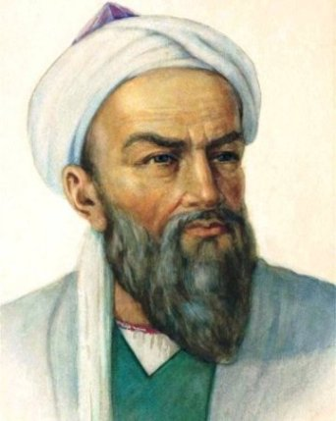
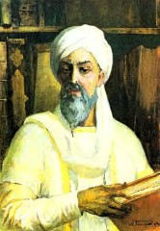
Modda tuzilishi
“Ba’zi faylasuflar atom bo‘linmaydi, undan ham kichik bo‘lakchalar yo‘q deb aytadilar, bu-nodonlikdir. Ba’zilari esa, atom bo‘linaveradi, bo‘linishga chegara yo‘q deb qayd qiladilar. Bu esa o‘ta ketgan nodonlikdir. Chunki atomning bo‘linishi cheksiz bo‘lsa, moddiyat yo‘q bo‘lib ketishi mumkin. Bunday bo‘lishi mumkin emas, chunki moddiyat abadiydir. Bu masalada sizning fikringiz qanday? ”-deb so‘raydi.
Abu Rayhon Beruniy
Abu Ali Ibn Sino

Slide 12
Modda tuzilishi
Ibn Sino o‘zining Beruniyga yo‘llagan javobida Arastu va Ar-Roziyning atomning bo‘linishi cheksiz davom etadi deb tushunmaslik kerakligini va bo‘linishning chegarasi borligini aytib o‘tadi.
Abu Ali Ibn Sino
Abu Rayhon Beruniy

Slide 13
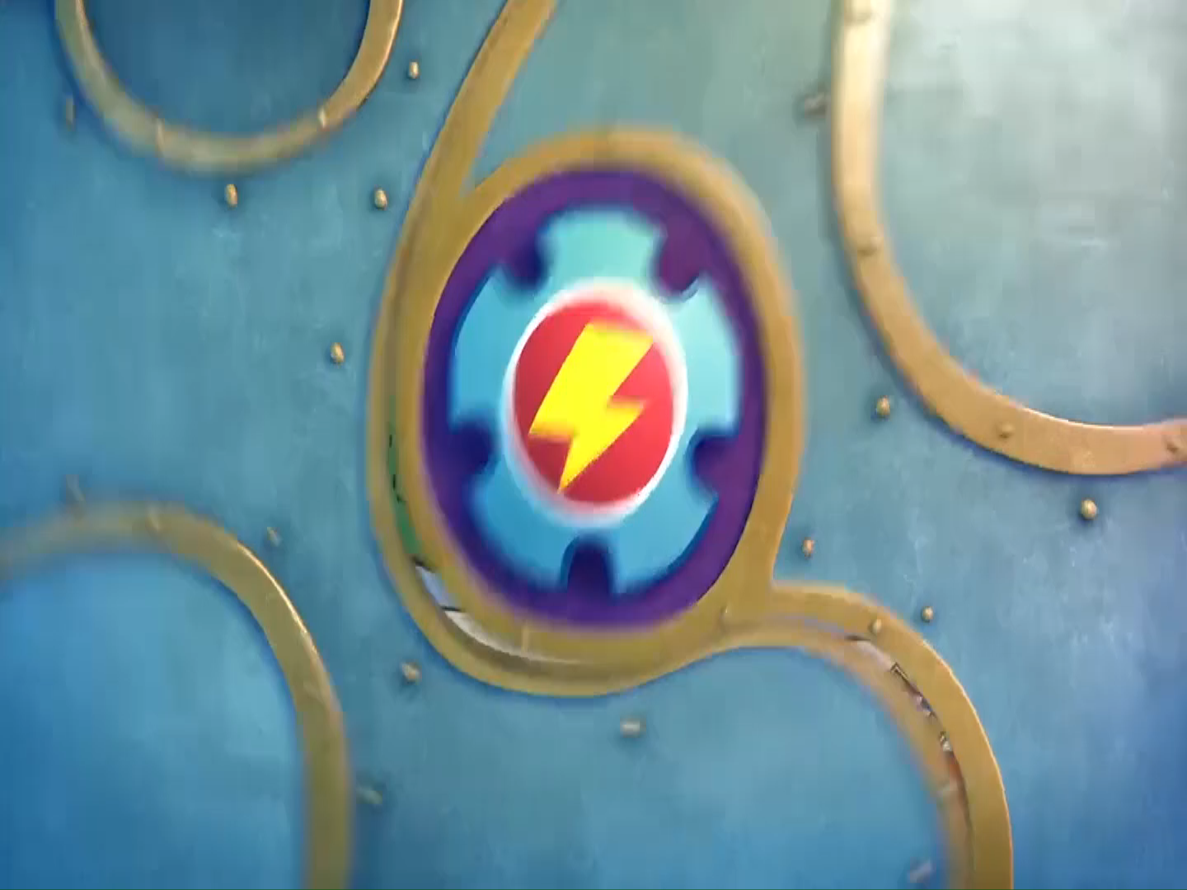

Slide 14
ATOM TUZILISHI
Hozirgi kunda atom murakkab tuzilganligi tasdiqlangan.
Atomlar yadro
va elektron qobiqdan
Iborat.

Slide 15
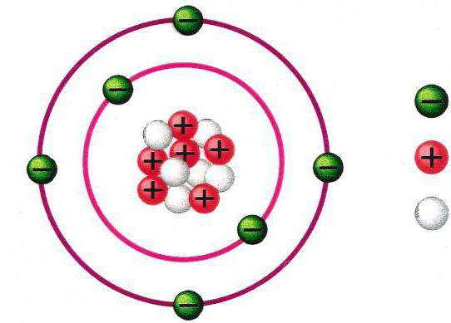
YADRO TUZILISHI
Yadro ham yanada kichikroq bo‘lgan zarrachalarga bo‘linadi.
Elektron
Proton
Neytron

Slide 16
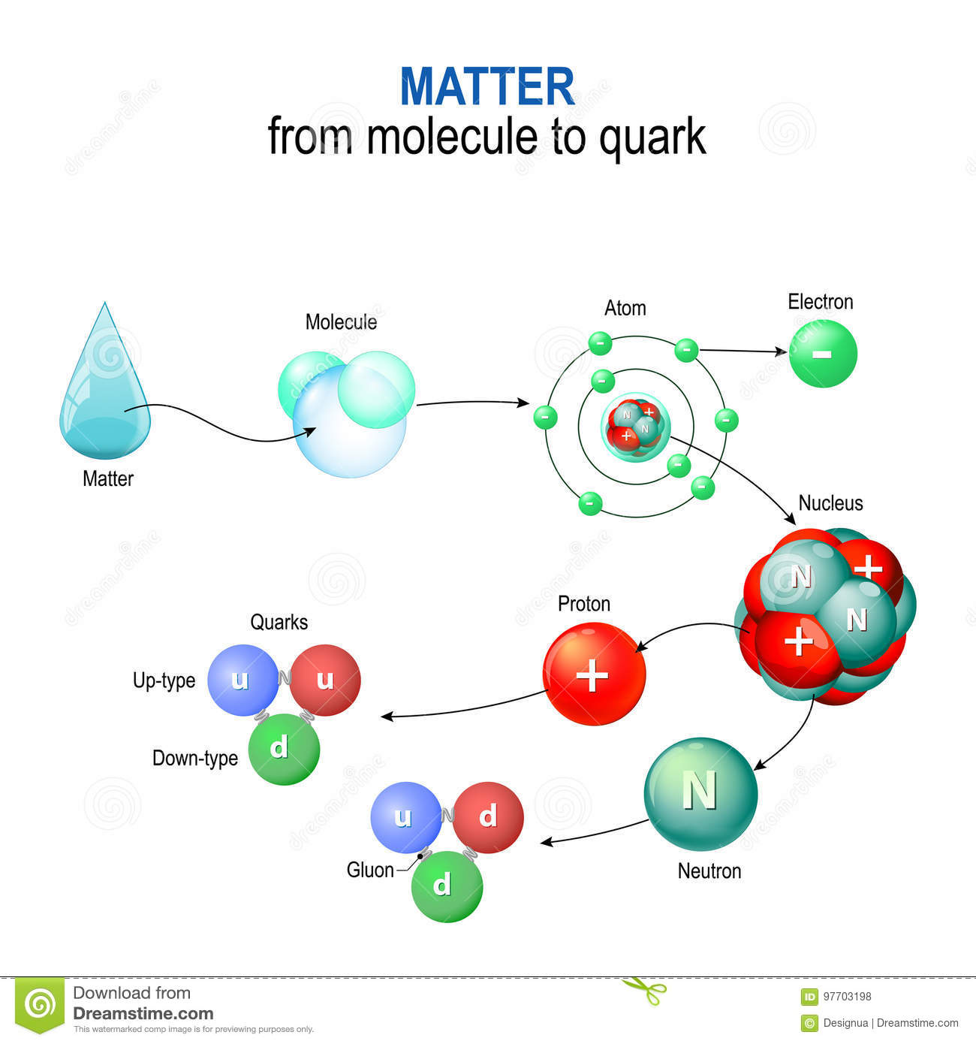
YADRO TUZILISHI SUV MISOLIDA

Slide 17

ATOM VA ZARRACHALAR O‘LCHAMI

Slide 18
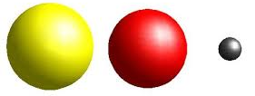
ATOM ZARRACHALARI
+
-
Neytron
Proton
Elektron

Slide 19
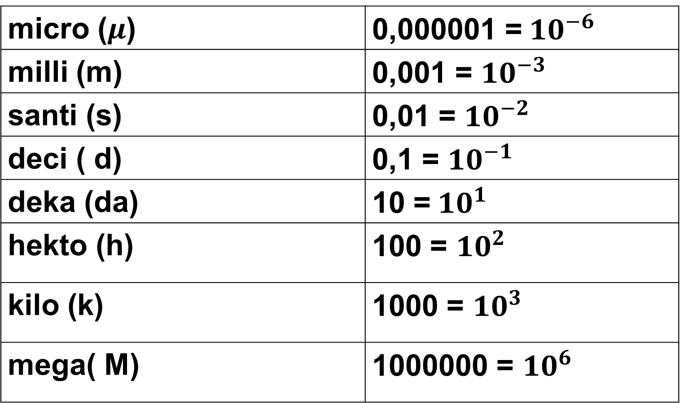
BIRLIKKA OID QO‘SHIMCHALAR
micro ($μ$) | 0,000001 =${ 10}^{−6}$
milli (m) | 0,001 = ${10}^{−3}$
santi (s) | 0,01 = ${10}^{−2}$
deci ( d) | 0,1 = ${10}^{−1}$
deka (da) | 10 =${ 10}^{1}$
hekto (h) | 100 = ${10}^{2}$
kilo (k) | 1000 = ${10}^{3}$
mega( M) | 1000000 = ${10}^{6}$

Slide 20
Mustaqil bajarish uchun topshiriqlar:
Mavzu oxiridagi savollarga javob yozing.
Videorolikda berilgan ma’lumotlardan foydalanib matn tuzing.

Slide 21

Aziz o‘quvchilar!
Shaxsiy gigiyena qoidalariga amal qiling
va qo‘lingizni tez-tez sovunlab yuvishni unutmang.

